Slide 1
УРОК МАТЕМАТИКИ В 1 КЛАССЕ
МОУ Кошкинская средняя общеобразовательная школа
Составила: Фадеева Г. И., учитель начальных классов
село Кошки 2011г.

Slide 2


ЗАКРЕПЛЕНИЕ ТАБЛИЦЫ СЛОЖЕНИЯ И ВЫЧИТАНИЯ ЧИСЛА 3

Slide 3

СЕГОДНЯ НА УРОКЕ:
РЕШАЕМ ПРИМЕРЫ И ЗАДАЧИ ;

Slide 4
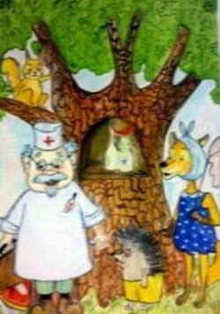
Добрый Доктор Айболит

Slide 5









Сказки К. И. Чуковского

Slide 6


Здравствуйте, девочки и мальчики 1 «Г» класса.
Мне выслали лекарства, но по ошибке они попали в разные сказки К. И. Чуковского. Пожалуйста, помогите мне отыскать их для лечения больных зверей.
С уважением доктор Айболит.

Slide 7

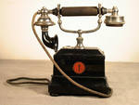

Что за сказка ?

Slide 8

Продолжи ряд чисел:
10, 7, …
2, 5, …
12, 9, …
4,
1
8,
11
6,
3

Slide 9


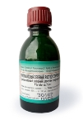
(ПУТЦАИНА)
ПУТАНИЦА

Slide 10
Как работает «машинка»?
- 3
6
11
+3
6
9
3
8
5
8
3
6
3
0
0
3
-
0

Slide 11
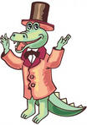
ВЕСЁЛАЯ ФИЗМИНУТКА

Slide 12
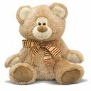
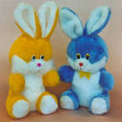
ПРИДУМАЙ И РЕШИ ЗАДАЧУ:
=
+

Slide 13

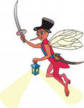

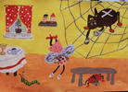
МУХА-ЦОКОТУХА

Slide 14

ДОПОЛНИ ЗАПИСИ
2 + = 5 + 3 =11
+ 3 = 6 + 4 =7
7 + =10 3 + =9
3
8
3
3
3
6

Slide 15

ОТДОХНИ-КА !

Slide 16
САМОСТОЯТЕЛЬНАЯ РАБОТА
1в. 9+1= 6-3= 6+3=
9-3= 7+3= 10-3=
3-3= 1+3= 9+3=
2в. 9+3= 8+3= 7+3=
8-2= 10-3= 9-3=
1+3= 3-3= 5-3=
10
3
9
6
10
7
0
4
12
12
11
10
6
7
6
4
0
2

Slide 17
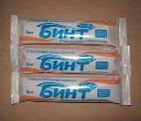
Найдите слово в слове
СОРОКА
СЕМЬЯ
СТОЛ
СТРИЖ
СОРОК (40)
СЕМЬ (7)
СТО (100)
ТРИ (3)

Slide 18

РАБОТАЕМ С ОТРЕЗКАМИ
3 СМ,
ДЛИНА КРАСНОГО ОТРЕЗКА –
ДЛИНА ЗЕЛЕНОГО ОТРЕЗКА –
НА СКОЛЬКО ДЛИНА ЗЕЛЕНОГО ОТРЕЗКА БОЛЬШЕ ДЛИНЫ КРАСНОГО ОТРЕЗКА ?
5 – 3 = 2 (СМ)
Ответ: на 2 см.
5 СМ

Slide 19
Доктор Айболит и его звери

Slide 20
ИТОГ УРОКА

Slide 21

СПАСИБО ЗА УРОК!

